Slide 1
Тема: «Аппликация из бумаги в ДОУ»
Исполнитель: Ильина
Анжела Ивановна

Slide 2
Аппликация (от латинского applicatio - накладывание) - это способ создания художественных изображений из различных форм, фигур, вырезанных из какого-либо материала и наклеенных или нашитых на соответствующий фон. Аппликация, направлена на формирование у детей определенных знаний, развитие умений, отработку навыков и воспитание личности. Специфика аппликации дает возможность усваивать знания о цвете, строении предметов, их величине, о плоскостной форме и композиции. В аппликации есть возможность передвигать вырезанные формы, сравнивать, накладывая одну форму на другую. Это позволяет быстрее приобрести композиционные знания и умения. Индивидуальные и коллективные формы аппликации могут быть различного содержания.

Slide 3
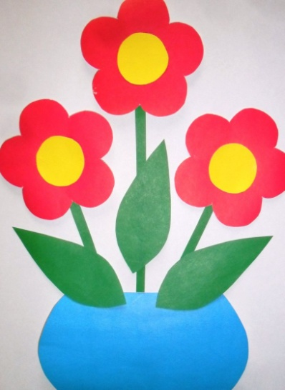
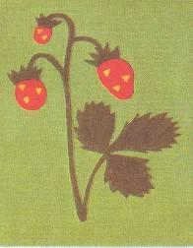
Виды аппликации из бумаги: 1. Предметная аппликация К предметной аппликации относится вырезание изображений симметричного строения из одноцветной бумаги (листья сложной и простой формы, прямые и изогнутые ветки, вазы разных форм, вырезание деревьев, вырезание из бумаги, сложенной несколько раз; вырезание многоцветной аппликации).

Slide 4
2. Декоративная аппликация Декоративность (от латинского слова decorare — украшать) — способ создания изображений, отличающихся орнаментальностью, обобщенностью форм, цветовой насыщенностью. Цвет может быть реальным и условным. Красивы декоративные аппликации на сувенирах из бумаги: коробках, познавательных открытках, закладках, адресах. Декоративными аппликациями оформляют альбомы, папки, стенды, стенные газеты. Праздничный вид имеют помещения, оформленные декоративными аппликациями по мотивам национальных орнаментов или дымковской, городецкой, жостовской, хохломской росписей. Большое значение для декоративной аппликации имеет подбор образцов. Наглядный материал надо постоянно накапливать: -делать вырезки, зарисовки из журналов, книг, где печатаются рисунки, -фотографии экспонатов выставок декоративно-прикладного искусства. В аппликациях декоративными могут быть как цвет, так и форма.

Slide 5
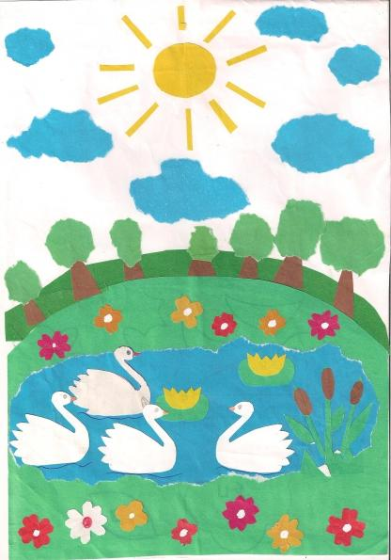
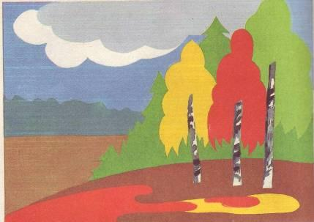
3.Сюжетная аппликация Сюжет — это определенное событие, ситуация, явление, изображенное в произведении. Темы для сюжетной аппликации: историческое прошлое страны, города, памятники старины, архитектуры могут служить темами сюжетной аппликации, темы современной жизни, темы из художественной литературы. Требования к подбору художественных произведений определяются возможностью передачи их содержания в аппликации. Сюжетные аппликации могут быть: - несложными по содержанию, композиции -и сложными, динамичными по действию, с большим количеством персонажей, предметов, деталей. Если сюжет несложный, изображение вырезают без предварительной разметки.

Slide 6
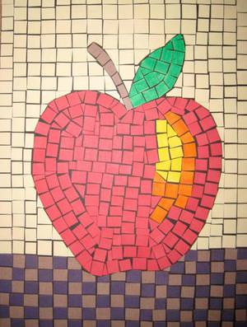
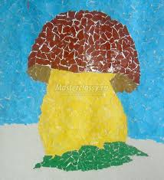
4. Мозаика из бумаги Мозаика (от франц. mosaigue, итал. mosaico — посвященное музам) изображение или орнамент, выполненный из однородных или различных по материалу частиц (галька, камень, смальта, разноцветные кусочки стекла, цветная керамическая плитка, черепки, пластмасса, цветная бумага), природный материал: солома, засушенные растения. По-разному закрепляются эти материалы: одни — с помощью извести, цемента, мастики, носка; другие — помощью клея. -Эскиз переводят на фон, подбирается бумага оответствующего тона и подготавливают ее к наклеиванию- резанием или обрывом. -Подготовленные кусочки каждого цвета кладут отдельно. - Затем промазывают клеем на фоне небольшую часть эскиза -и накладывают заготовленные кусочки бумаги на проклеенную часть. -Постепенно заклеивают все изображение, на проклеенные части кладут груз. Мозаика может быть контурная, т. е. кусочки наклеивают по краю изображения, или сплошная тогда з аклеивается внутренняя часть его. Мозаику можно делать с просветами и без них.

Slide 7
Материалы и оборудование:
1.Подбор бумаги:
От интенсивности цвета основного фона зависят цвета изображений. Поиск гармоничных и выразительных сочетаний цветовых пятен — одна из главных задач работы.
Если нет бумаги нужного цвета, можно протонировать её самим
2. Клей и клейстер:
Требования для их использования: хорошо склеивать поверхности, быстро высыхать Клей не должен оставлять пятен и обесцвечивать бумагу. Клейстер лучше всего варить самим. Он приготовляется из картофельного, кукурузного крахмала или из низких сортов пшеничной муки. Также можно использовать клей-карандаш или клей ПВА. Он не оставляет следов, быстро приклеивает детали. Самое главное научить детей правильно с ним работать
3.Ножницы:
Вырезать детали и изображения нужно точно, не искажая формы. Необходимо стремиться к тому, чтобы линия среза была четкой, без зазубрин. При вырезании надо стараться не защипывать бумагу.
4. Кисти:
Для клея лучше использовать специальные кисти не больших размеров. После работы кисти нужно промыть и высушить.

Slide 8
Освоив навыки работы с аппликацией, её можно использовать в оформительских работах (пригласительные билеты, поздравительные открытки, закладки для книг, ёлочные украшения, оформление игр, игрушки с подвижными деталями и пр.)
Важным моментом занятия является соблюдение техники безопасности при работе с ножницами и клеем.
Будьте внимательны!
Соблюдаем все правила!
Включаем творчество и фантазию и вперед!

